Slide 1


Perpindahan panas
Oleh : Damar W.

Slide 2

Materi
Pengantar
Materi
Contoh Soal
Ringkasan
Latihan
Asesmen
Perpindahan panas
Perpindahan panas konduksi (molekul penghantar panas tidak berpindah tempat, energi panas berpindah dengan cara dirambatkan)
Perpindahan panas koveksi molekul penghantar panas berpindah tempat, energi panas berpindah dengan cara dialirkan)
Perpindahan panas radiasi (tidak perlu molekul penghantar, energi panas berpindah dengan cara dipancarkan

Slide 3
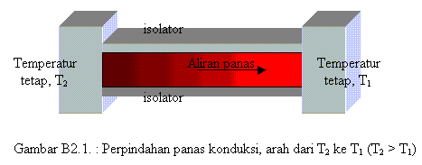
Materi
Pengantar
Materi
Contoh Soal
Ringkasan
Latihan
Asesmen
Perpindahan panas konduksi
Sebuah bahan berbentuk batang berpenampang A dan panjang L. Masing-masing ujung batang tersebut adalah T₁ dan T₂ (T₁ > T₂), maka setiap saat akan terjadi perpindahan panas konduksi dari tempat T₁ ke tempat T₂. (dari kiri ke kanan)

Slide 4
Materi
Pengantar
Materi
Contoh Soal
Ringkasan
Latihan
Asesmen
Didefinisikan arus panas H sebagai perbandingan antara panas yang berpindah persatuan waktu :
H = dQ/dt ……………………(2.8)
Didefinisikan konduktivitas panas k sebagai arus panas per gradien temperatur per luas penampang :
k = - H/(A dT/dx) ………………………(2.9)
dengan dT/dx disebut gradien temperatur.

Slide 5
Materi
Pengantar
Materi
Contoh Soal
Ringkasan
Latihan
Asesmen
Tanda negatif diberikan karena H adalah positif (panas berpindah dari kiri ke kanan), bila gradien temperatur adalah negatif, Sehingga,
H = - kA dT/dx …………………(2.10).
atau H = kA(T₁ – T₂)/L …………………(2.11).
dengan L = Panjang benda

Slide 6
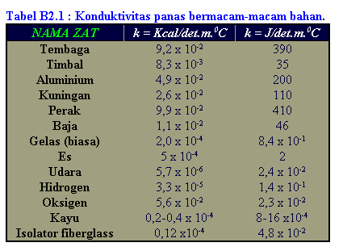
Materi
Pengantar
Materi
Contoh Soal
Ringkasan
Latihan
Asesmen

Slide 7
Materi
Pengantar
Materi
Contoh Soal
Ringkasan
Latihan
Asesmen
PERPINDAHAN PANAS KONVEKSI
Suatu kasus umum yang sering tertjadi adalah konveksi alami dari dinding atau pipa pada temperatur tetap dan dilingkungi oleh tekanan atmosfer dimana temperaturnya berbeda sebesar ΔT dengan dinding pipa.
Bentuk matematik peristiwa konveksi ini sangat rumit, tidak semudah konduksi, karena panas yang hilang atau yang masuk dari suatu permukaan yang berhubungan dengan suatu fluida tergantung berbagai hal antara lain :
Bentuk permukaan : melengkung, horizontal, vertikal.
Jenis fluida yang berhubungan dengan permukaan gas atau cairan.

Slide 8
Materi
Pengantar
Materi
Contoh Soal
Ringkasan
Latihan
Asesmen
PERPINDAHAN PANAS KONVEKSI
Karakteristik fluida : rapat massa, viskositas, panas jenis, konduktivitas panas.
Kecepatan fluida :
Bila kecepatan cukup kecil akan menimbulkan aliran laminer.
Bila kecepatan cukup besar akan menimbulkan aliran turbulen.
Keadaan fluida : Terjadi penguapan, pengembunan, pembentukan lapisan.

Slide 9
Materi
Pengantar
Materi
Contoh Soal
Ringkasan
Latihan
Asesmen
PERPINDAHAN PANAS KONVEKSI
Penghitungan arus panas biasanya menggunakan persamaan :
H = h A ΔT
dengan
H : arus panas konveksi ( panas yang diperoleh atau yang hilang karena konveksi oleh suatu permukaan per satuan waktu),
A : adalah luas permukaan, dan
ΔT : adalah perbedaan temperatur permukaan dan badan utama fluida (fulida dibawah permukaan),
h : adalah koefisien konveksi.

Slide 10
Materi
Pengantar
Materi
Contoh Soal
Ringkasan
Latihan
Asesmen
PERPINDAHAN PANAS KONVEKSI
Tabel : Koefisien konveksi alami di udara pada tekanan atmosfir.
PERALATAN | KOEFISIEN KONVEKSI, h, kal det⁻¹cm⁻²(⁰C)⁻¹
Pelat horizontal, menghadap ke atas | 0,595 x10⁻⁴ (ΔT)^{1/4}
Pelat horizontal, menghadap ke bawah | 0,314 x10⁻⁴ (ΔT)^{1/4}
Pelat vertikal | 0,424 x10⁻⁴ (ΔT)^{1/4}
Pipa vertikal atau horizontal (diameter D) | 1.00 x10⁻⁴ (ΔT/D)^{1/4}

Slide 11
Materi
Pengantar
Materi
Contoh Soal
Ringkasan
Latihan
Asesmen
Contoh Soal
Sebuah dinding datar yang permukaannya mempunyai suhu konstan 100 ⁰C dan udara sekelilingnya 20 ⁰C tekanan 1 atm. Berapa panas yang hilang dari kedua permukaan dinding akibat konveksi alam ini untuk tiap 1 m² dalam 1 jam jika :
Dinding itu letaknya vertikal
Dinding itu letaknya horizontal
Penyelesaian :
1 m² = 10⁴ cm²
1 jam = 3600 detik
a. Untuk dinding vertikal :
h = 0,424 . 10⁻⁴ (100 - 20)^{1/4} = 1,268. 10⁻⁴ kal/det cm² ⁰C
Arus panas dihitung dengan nilai koefisien konveksi 2x, karena dinding mempunyai 2 permukaan

Slide 12
Materi
Pengantar
Materi
Contoh Soal
Ringkasan
Latihan
Asesmen
b. Untuk dinding horizontal :
Untuk pelat horizontal menghadap ke atas :
h = 0,595 . 10⁻⁴ (100 - 20)^{1/4} = 1,779. 10⁻⁴ kal/det cm² ⁰C

Slide 13
Materi
Pengantar
Materi
Contoh Soal
Ringkasan
Latihan
Asesmen
Untuk pelat horizontal menghadap ke bawah :
h = 0,314 . 10⁻⁴ (100 - 20)^{1/4} = 0,939. 10⁻⁴ kal/det cm² ⁰C
Jadi Panas yang hilang untuk tiap 1 m² dalam 1 jam
Q = Q₁ + Q₂ = 78,278 10⁴ kal

Slide 14
Materi
Pengantar
Materi
Contoh Soal
Ringkasan
Latihan
Asesmen
PERPINDAHAN PANAS RADIASI
Radiasi berhubungan dengan emisi energi dari suatu permukaan benda secara terus menerus. Energi tersebut dinamakan energi radian yang merupakan bentuk dari energi gelombang magnetik.
Energi radian yang diemisikan (dipancarkan) oleh suatu permukaan tergantung pada sifat permukaan dan temperaturnya.

Slide 15
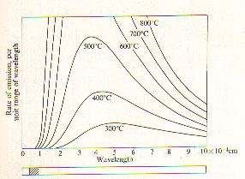
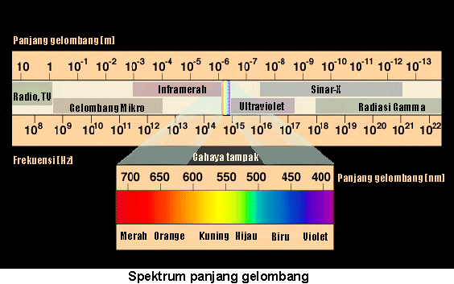
Materi
Pengantar
Materi
Contoh Soal
Ringkasan
Latihan
Asesmen
PERPINDAHAN PANAS RADIASI
Pada temperatur 300⁰ C, radiasi terkuat dihasilkan oleh gelombang dengan panjang gelombang 5 x 10⁻⁴ cm, untuk panjang gelombang yang lebih besar atau lebih kecil dari harga tersebut energi radiannya menurun.

Slide 16
Materi
Pengantar
Materi
Contoh Soal
Ringkasan
Latihan
Asesmen
PERPINDAHAN PANAS RADIASI
Distribusi energi pada temperatur yang lebih tinggi, diberikan oleh gelombang dengan panjang gelombang yang lebih pendek.
Eksperimen pengukuran kelajuan emisi energi radian dari suatu permukaan benda telah dilakukan oleh John Tyndall (19820-1893), dan berdasar pada hasil eksperimen tersebut, Josef stefan (1835-1893), pada tahun 1879 menyimpulkan bahwa laju emisi tersebut dapat dinyatakan oleh hubungan, yang disebut sebagai Hukum Stefan.
dengan : R = emitansi radian (erg/cm², watt/m²)
σ = 5,6699 x 10⁻⁵ (cgs) = 5,6699 x10⁻⁸ (mks)
T = suhu mutlak (K)
e = daya pancar permukaan, 0 < e < 1, tergantung pada kekasaran permukaan.
R = e σ T⁴

Slide 17
Materi
Pengantar
Materi
Contoh Soal
Ringkasan
Latihan
Asesmen
PERPINDAHAN PANAS RADIASI
Jika benda yang mempunyai emisivitas e, betemperatur T₁ dan sekitarnya terdapat dinding bertemperatur T₂ (T₁ > T₂) yang mengelilingnya, maka kerugian atau keuntungan neto energinya persatuan luas :
R_{neto} = R₁ – R₂ = e σ T₁⁴ - e σ T₂⁴. = e σ (T₁⁴ - T₂⁴).
Jika T₁ > T₂, maka benda memancarkan energi sedangkan dinding menyerap energi, dan sebaliknya.

Slide 18
Materi
Pengantar
Materi
Contoh Soal
Ringkasan
Latihan
Asesmen
Soal :
Sebuah bola berjari-jari 10 cm, bertemperatur 1000 K, permukaannya mempunyai emisivitas 0,75. Bola tersebut berada di dalam ruang bertemperatur 300 K. Berapa energi radian yang harus diberikan tiap satuan luas agar bola temperaturnya tetap 1000 K.
Penyelesaian :
R_{neto} = e σ (T₁⁴ - T₂⁴)
= 0,75 x 5,67 x 10⁻⁸ [(1000)⁴ - (300)⁴]
= 42,180 x 10³ watt/m²

Slide 19
Ringkasan
Pengantar
Materi
Contoh Soal
Ringkasan
Latihan
Asesmen
RINGKASAN
Temperatur atau suhu menentukan besar kecil ukuran panas suatu benda secara relatif.
zat pada umumnya akan mengalami perubahan dimensi (panjang, luas, volume) bila zat tersebut mengalami perubahan temperatur.
Jumlah panas yang diperlukan untuk menaikkan temperatur suatu benda dibagi dengan besar perubahan temperatur yang dicapai disebut kapasitas panas.
Panas dapat berpindah dengan tiga cara, yaitu Perpindahan panas konduksi, Perpindahan panas koveksi, dan Perpindahan panas radiasi

Slide 20
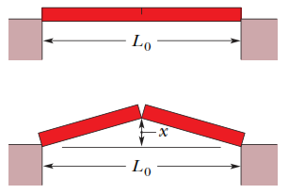
Latihan Soal
Pengantar
Materi
Contoh Soal
Ringkasan
Latihan
Asesmen
SOAL LATIHAN
Pada suhu berapa dalam skala Fahrenheit terbaca sama dengan a) dua kali skala Celsius, b) setengah skala Celsius.P
ada suhu 20°C , sebuah kubus bahan kuningan panjangnya 30 cm. Berapa kenaikan luas permukaan kubus bila dipanaskan dari 20°C menjadi 75°C?
Berapa massa uap yang bersuhu 100°C harus ditambahkan pada 150 g es pada titik lelehnya , di dalam kontainer yang terisolasi , untuk menghasilkan air bersuhu 50⁰ C.
Karena kenaikan suhu sebesar 32 C°, sebuah batang mengalami patah pada tengah-tengahnya (seperti terlihat pada gambar) jika panjang jarak tetapnya adalah L₀ = 3.77 m dan koefisien muai panjang batang adalah 25x10⁻⁶/C°, tentukan kenaikan posisi x pada tengah batang.

Slide 21
KISI” UAS FISIKA DASAR :
FLUIDA, GELOMBANG DAN APP BUNYI

Slide 22
KISI” KALKULUS
NILAI MAKS MIN, KECEKUNGAN & INTEGRAL SERTA APLIKASINYA

Slide 23
MATERI SELESAI
TERIMAKASIH
SELAMAT BERMINGGU TENANG

